Slide 1
화면 설계서!!!!
프로젝트3
크라우드 fun딩딩디리이딩디이딩딩
2조오오오오오으아아으아으아으아ㅡ아으ㅏ으아

Slide 2
화면코드 | User_w_ys_access
화면명
 | 회원가입
화면 번호
# | 기능명
1 | 전체동의 체크박스 클릭시 모든 체크박스가 일괄적으로 체크됨
2 | 필수 체크박스에 체크하지 않으면 다음으로 버튼클릭시 필수항목 동의되지 않았다고 팝업알림
3 | 뒤로가기 클릭시 로그인 화면으로 이동
4
5
Fun딩 이용약관
1
전체동의
이용약관
2
동의합니다(필수)
이용약관2
동의합니다(필수)
이용약관3
동의합니다(선택)
3
뒤로가기
다음으로

Slide 3
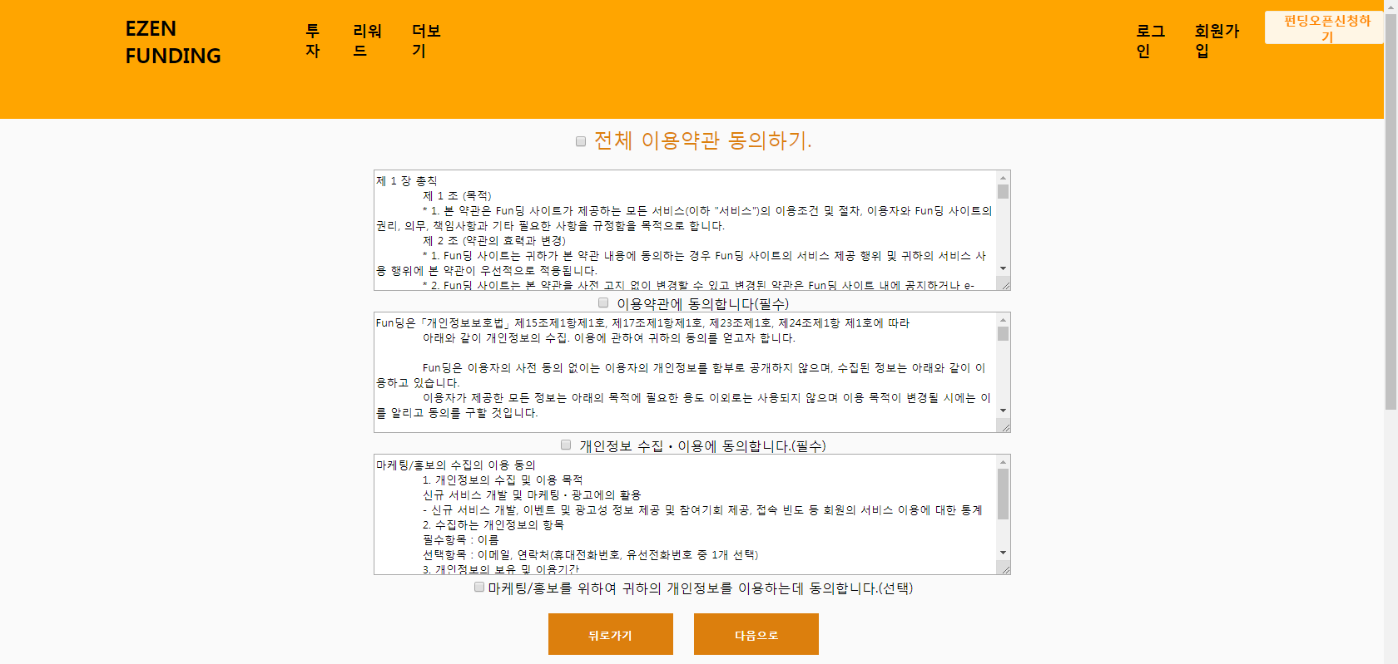
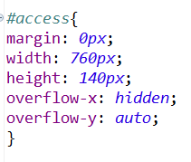
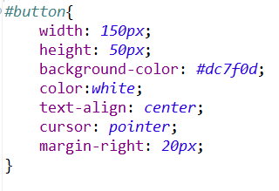

Slide 4
화면코드 | User_w_ys_joinus
화면명
 | 회원가입
화면 번호
회원가입
# | 기능명
1
2
3
4
5
회원구분
메이커회원
서포터회원
아이디
중복확인
이메일
중복확인
비밀번호
비밀번호 확인
이름
프로필 사진 등록
생년월일
성별
남성
여성
계좌번호
주소
주소찾기
핸드폰번호
인증번호받기
인증번호 입력
인증번호확인
회원가입 완료

Slide 5
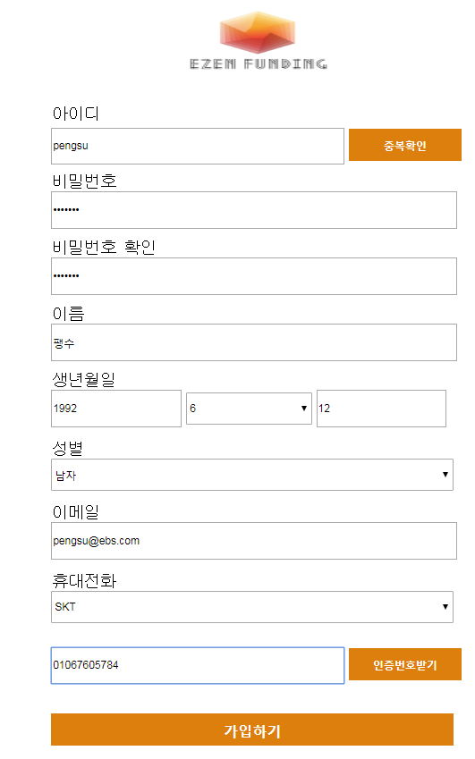

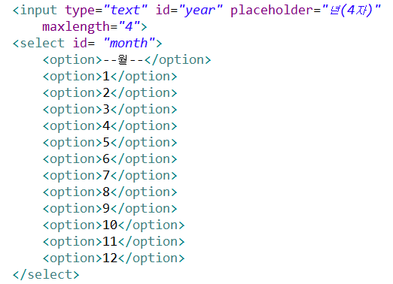
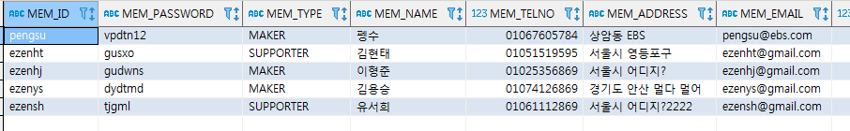

Slide 6




화면코드 | User_w_ys_login
화면명
 | 로그인
화면 번호
# | 기능명
1 | 하단의 버튼과 이미지아이콘에 모두 링크를 걸어 어디를 눌러도 해당 화면으로 넘어갈 수 있게 설정
2 | 버튼 클릭시 SNS로그인 가능
3
4
5
로그인
1
아이디
비밀번호
회원가입
아이디찾기
비밀번호찾기
로그인
2

Slide 7
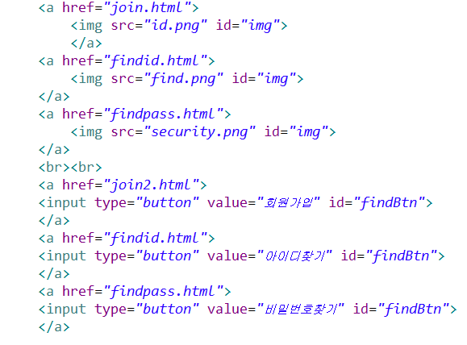
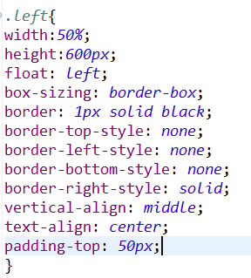
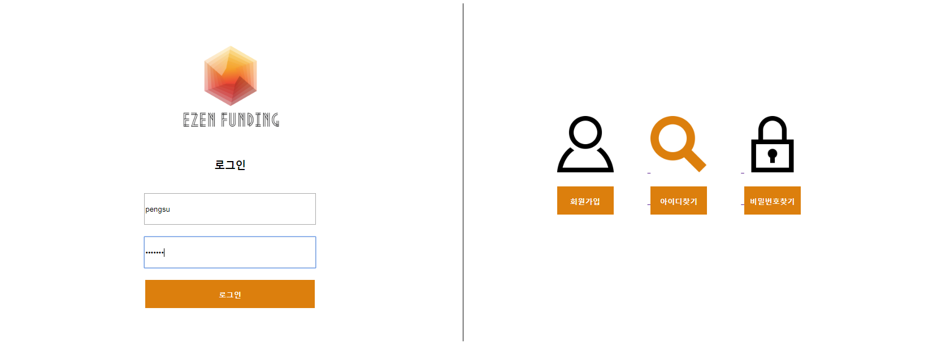
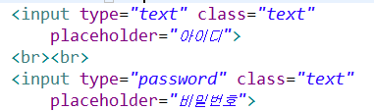



Slide 8
화면코드 | User_a_ys_login
화면명
 | 로그인
화면 번호
# | 기능명
1
2
3
4
5
로그인
아이디
비밀번호
로그인
회원가입
아이디찾기
비밀번호찾기

Slide 9
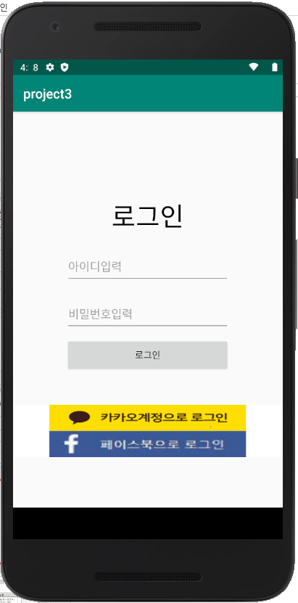
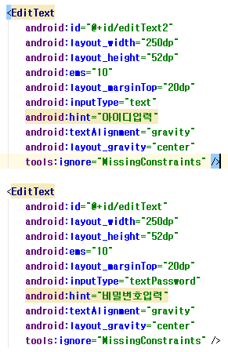
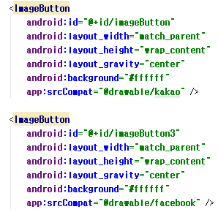

Slide 10
화면코드 | User_w_ys_serachId
화면명
 | 아이디찾기
화면 번호
# | 기능명
1 | 버튼 클릭시 이메일,핸드폰번호 중 선택하여 인증 방식 선택
2
3
4
5
아이디 찾기
이름
1
핸드폰번호
인증번호발송
인증번호
입력
회원가입
아이디찾기
비밀번호찾기
아이디찾기

Slide 11
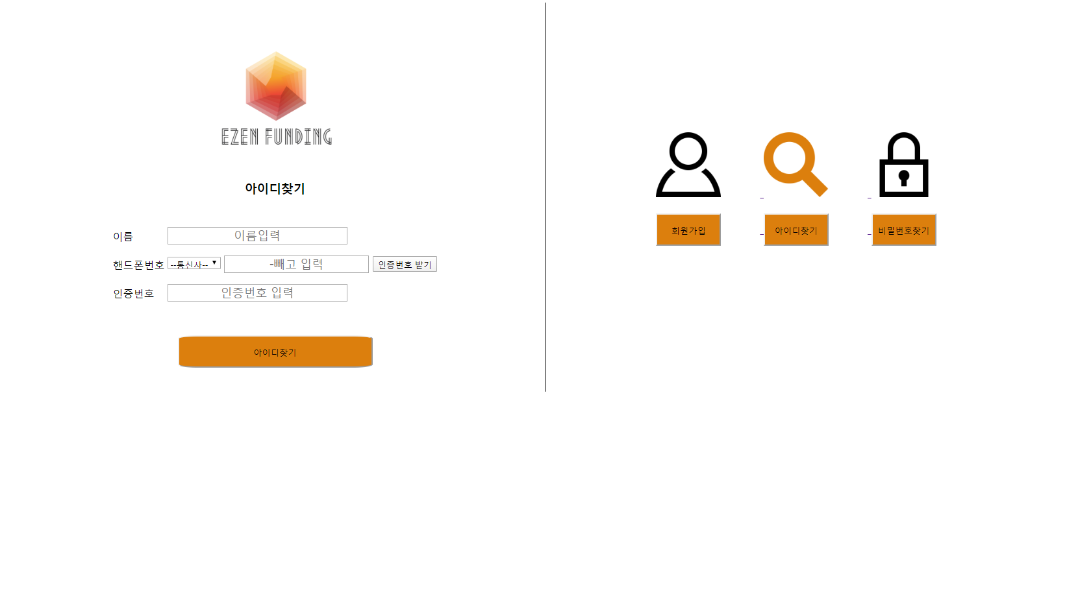
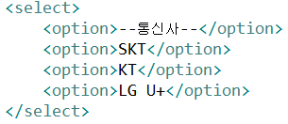



Slide 12
화면코드 | User_w_ys_serachpass
화면명
 | 비밀번호 찾기
화면 번호
# | 기능명
1
2
3
4
5
비밀번호 찾기
이름
아이디
핸드폰번호
인증번호발송
인증번호
입력
회원가입
아이디찾기
비밀번호찾기
비밀번호찾기

Slide 13
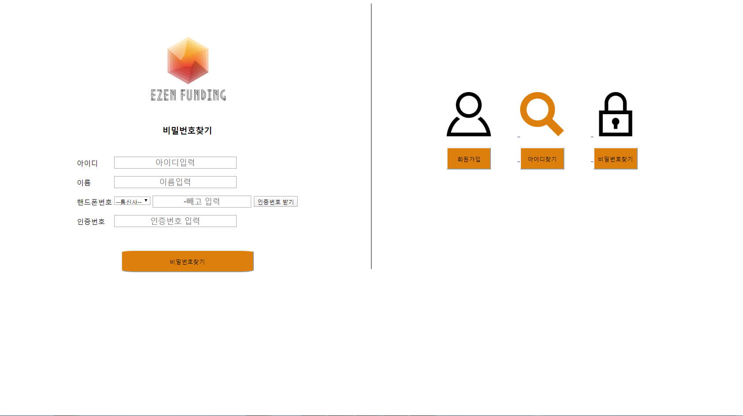
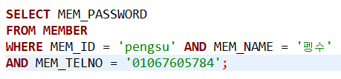


Slide 14
화면코드 | User_w_ys_mypage
화면명
 | 마이페이지
화면 번호
마이페이지
# | 기능명
1 | 해당 버튼 클릭시 페이지 이동
2
3
4
5
1
개인정보 수정
내 펀딩 프로젝트 확인
(내가 참여한 펀딩, 관심 펀딩)
예치금 관리
제작 프로젝트 관리

Slide 15
화면코드 | User_w_ys_private
화면명 | 웹&앱 공통
 | 개인정보 수정
화면 번호
개인정보 수정
# | 기능명
1 | 회색으로 표시된 부분은 수정할 수 없는 내용
2 | 프로필 사진 등록시 동그란 모양으로 사진이 표시됨.
3 | 최초 서포트로 가입한 회원이 펀딩 진행을 희망할 시 버튼 클릭하여 추가정보 입력, 심사 후 메이커 회원으로 전환
4
5
1
2
아이디
비밀번호
비밀번호 변경
이름
전화번호
번호 변경하기
프로필 사진 수정
주소
주소 변경하기
메이커 회원 전환
이메일
메일 변경하기
3
계좌번호
계좌 변경하기
관심 카테고리
IT
가전제품
환경
회원정보 수정 완료

Slide 16
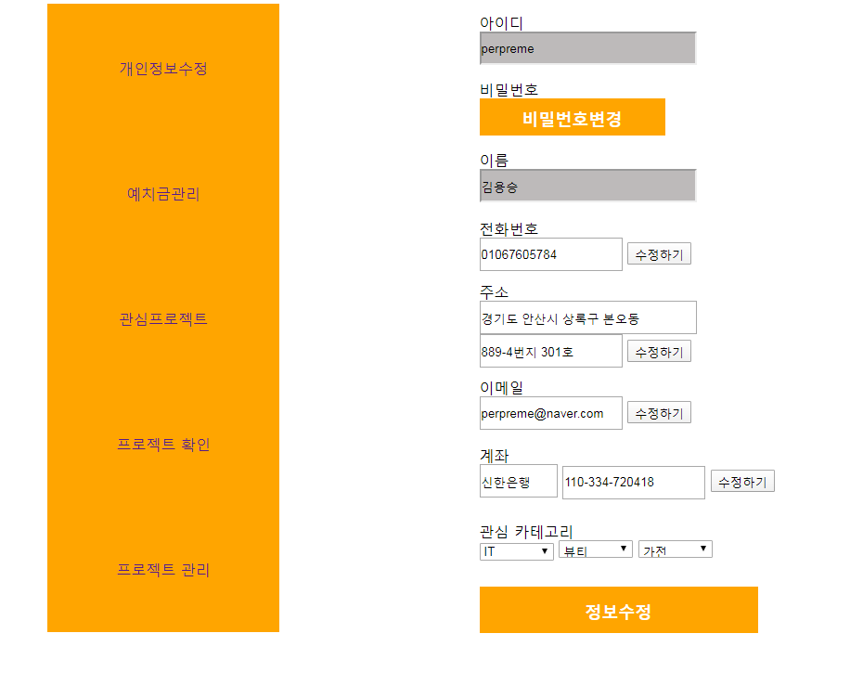
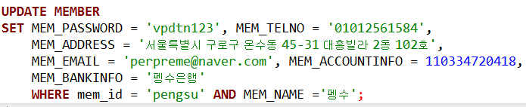
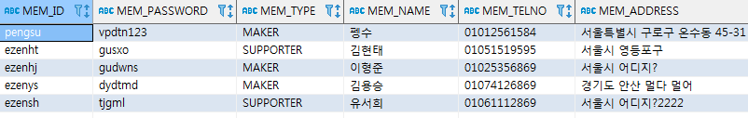
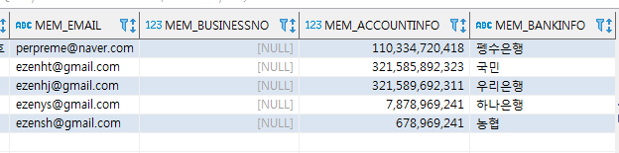

Slide 17
화면코드 | User_a_ys_mypage
화면명
 | 마이페이지
화면 번호
마이페이지
# | 기능명
1 | 해당 메뉴 클릭 시 하단의 출력화면에 웹페이지와 동일한 내용의 모바일 화면이 출력됨.
2
3
4
5
1
개인정보 수정 | 예치금관리 | 펀딩 프로젝트 확인 | 제작 프로젝트 관리
출력화면

Slide 18
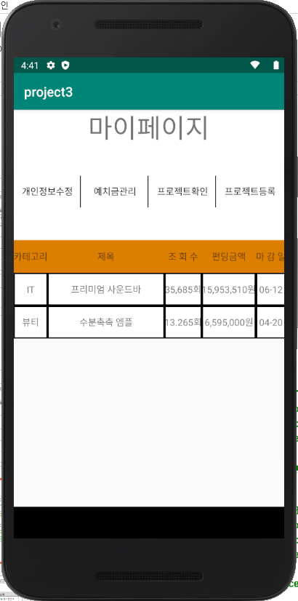
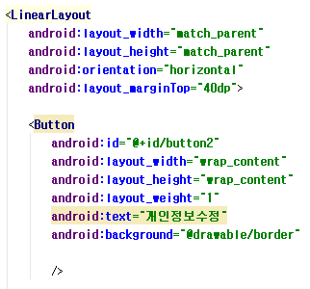
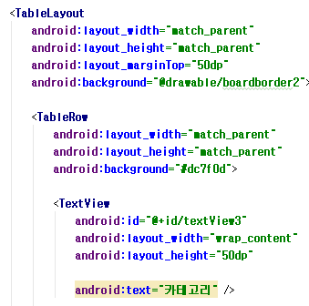
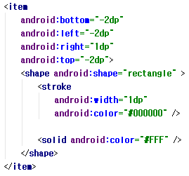
Drawable 파일 연결

Slide 19
화면코드 | User_w_ys_projectlist
화면명
 | 제작 프로젝트 관리 (리스트)
화면 번호
제작 프로젝트 관리
# | 기능명
1 | 내가 제작등록한 펀딩프로젝트 목록을 확인할 수 있으며 제목 클릭시 메이커회원 전용 상세페이지로 이동
2
3
4
5
1
 | 형태 | 제목 | 조회수 | 펀딩금액(%) | 펀딩마감일
 | 투자 | [Fun딩 단독] 앰플, 중요한 유해환경 차단제 | 150 | 3,589,500(89%) | 2020-03-25
 | 리워드 | ANKER의 프리미엄 사운드 바. 돌비 애트모스 | 1025 | 11,569,000(105%) | 2020-02-15

Slide 20
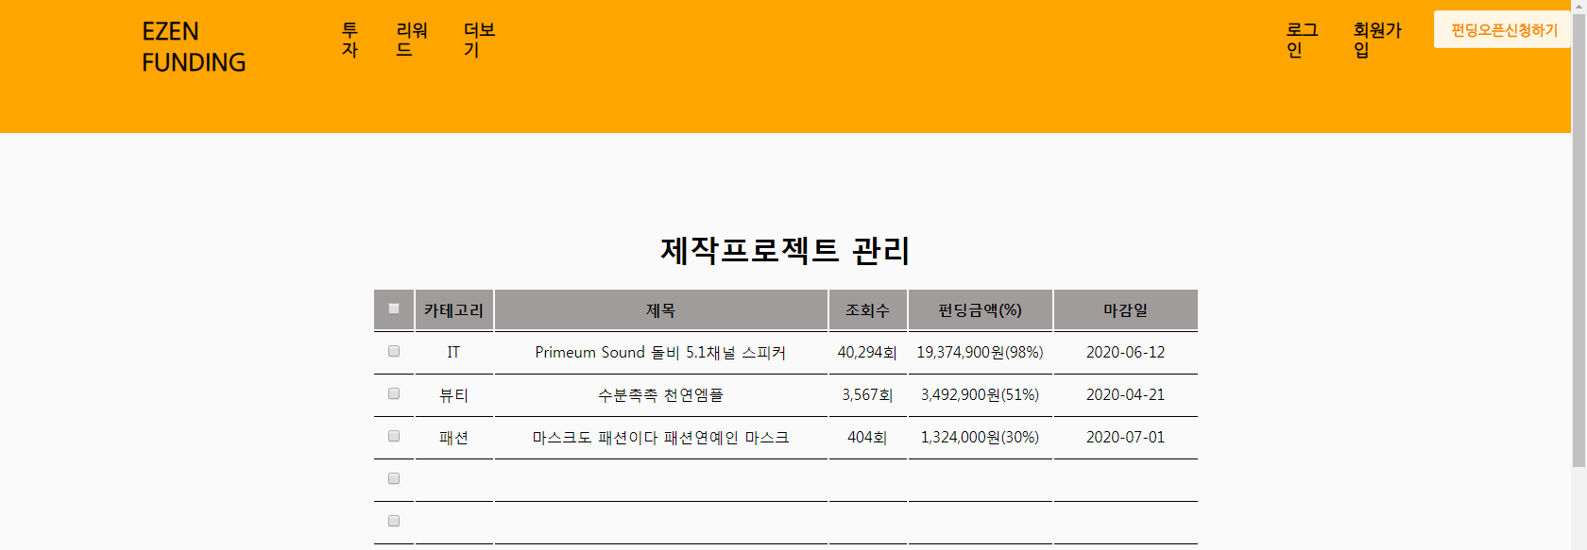

Slide 21
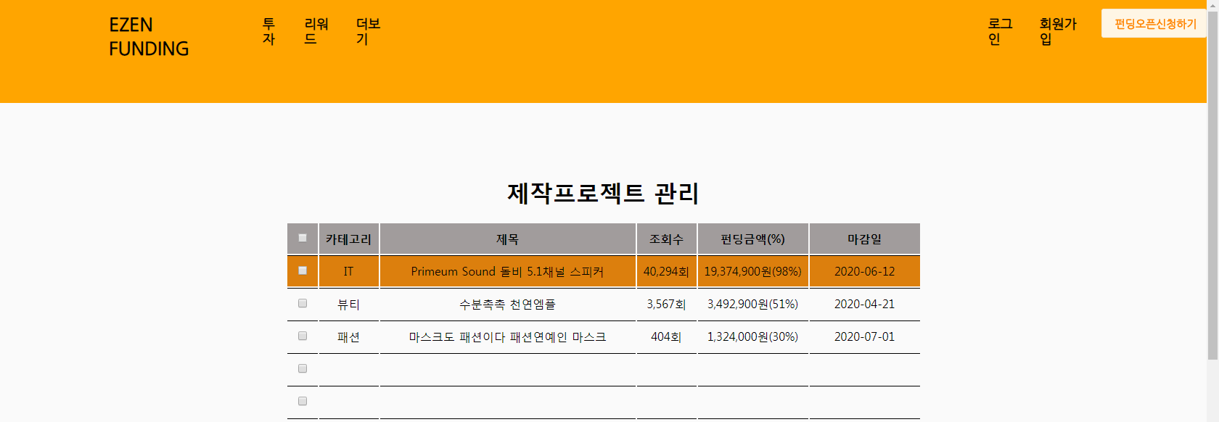
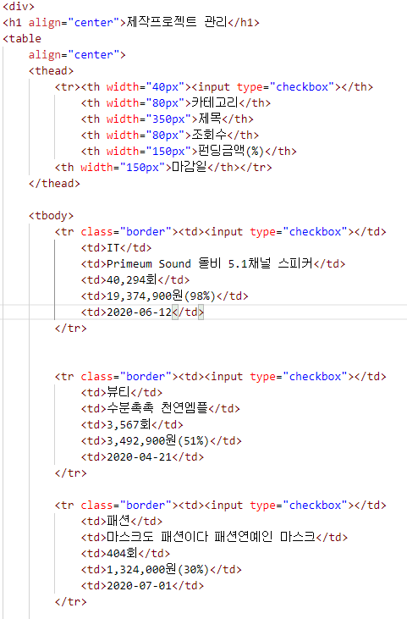
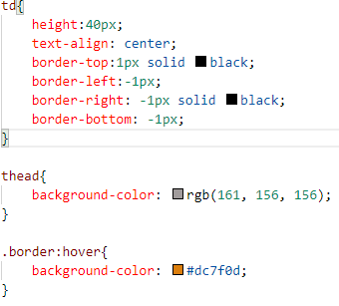

Slide 22



Slide 23
화면코드 | User_w_ys_myfunding
화면명 | 웹&앱 공통
 | 나의 펀딩
화면 번호
내가 참여한 펀딩
# | 기능명
1 | 삭제 버튼 클릭시 해당 펀딩상품이 리스트에서 사라짐.
2
3
4
5
 | 카테고리 | 제목 | 조회수 | 펀딩금액(%)
 | 뷰티 | [Fun딩 단독] 앰플, 중요한 유해환경 차단제 | 150 | 3,589,500(89%)
 | IT | ANKER의 프리미엄 사운드 바. 돌비 애트모스 | 200 | 11,569,000(105%)
내가 관심있는 펀딩
 | 카테고리 | 제목 | 삭제하기 | 펀딩금액(%)
 | 패션 | 안경/선글라스 흘러내림 방지 패드 |  | 359,600(13%)
1
삭제

Slide 24
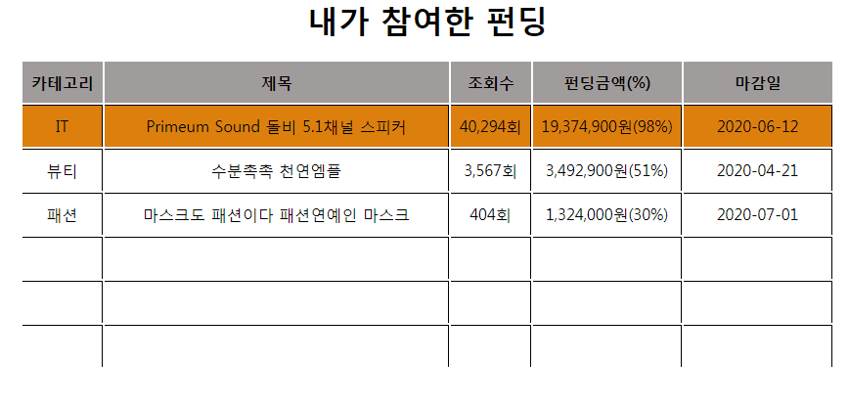
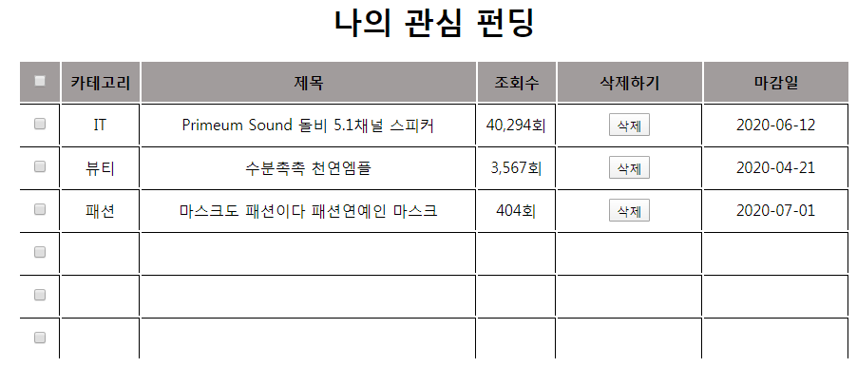

Slide 25
화면코드 | User_w_ys_adminmoney
화면명 | 웹&앱 공통
 | 예치금 관리
화면 번호
예치금 관리
# | 기능명
1 | 버튼 클릭시 예치금 충전 화면으로 전환
2
3
4
5
내 계좌정보
2019-06-12
예치금 잔액
800,000원
1
신한은행
110-334-15
예치금 충전
나의 투자액
3,596,500원
출금내역
투자내역

Slide 26
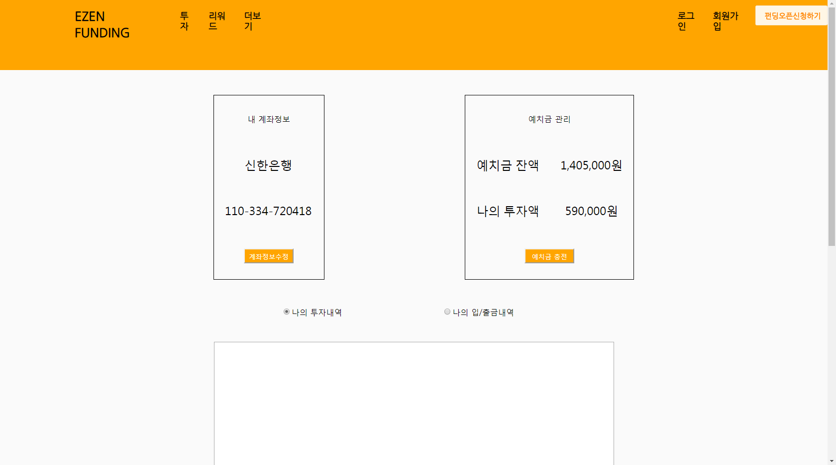
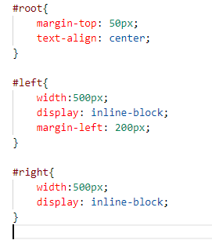

Slide 27
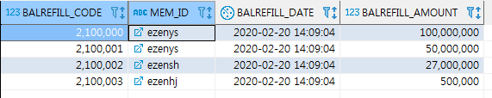

Slide 28
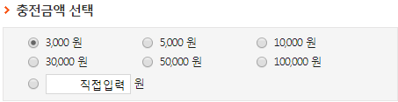
화면코드 | User_w_ys_charge
화면명 | 웹&앱 공통
 | 예치금 충전
화면 번호
예치금 충전
# | 기능명
1 | 버튼 클릭시 예치금 충전 화면으로 전환
2
3
4
5
예치금 잔액
800,000원
나의 투자액
3,596,500원
카드 충전
핸드폰 충전
가상 계좌

Slide 29
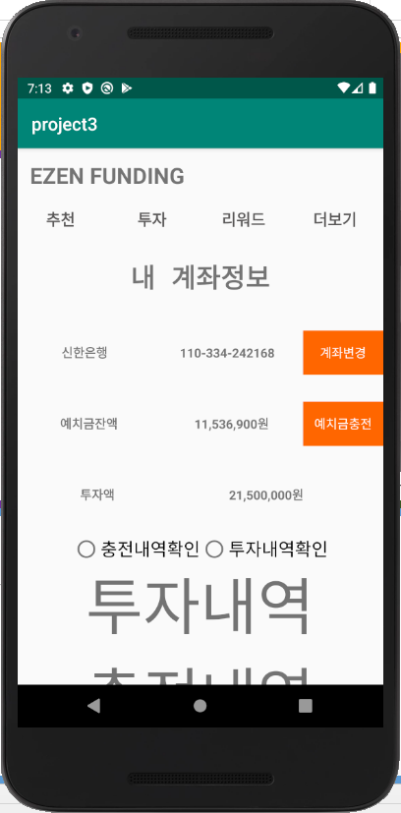
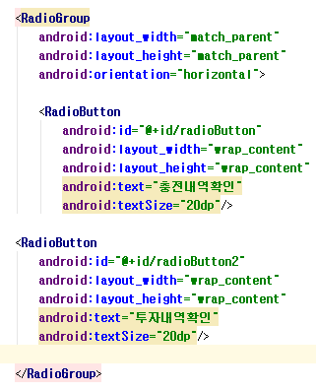
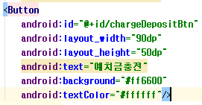

Slide 30
